Slide 1

Der Konjunktiv
Von KING LUKA

Slide 2
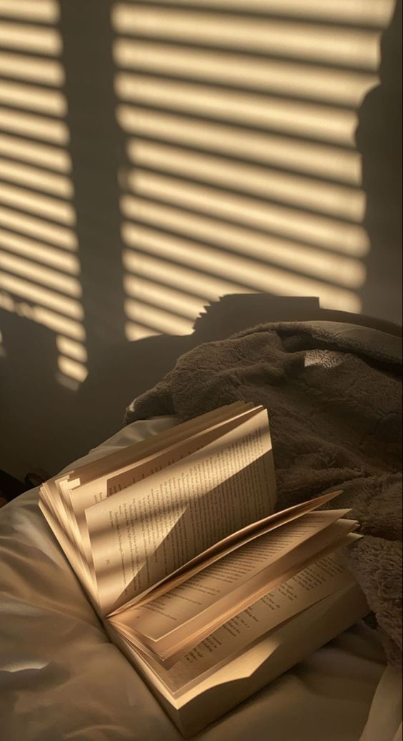
Gliederung
Allgemeine Informationen
Konjunktiv I
Anwendung/Bildung
Beispiele
Konjunktiv II
Anwendung/Bildung
Beipiele
Mit würde
Unterschiede
Quellenangaben

Slide 3

Allgemeine Informationen
Zwei Arten des Konjunktivs
Eine der drei Modi im Verb
Neben dem Imperativ und Indikativ
Aussagen fallen oft in den Bereich des Möglichen
Wird als Möglichkeitsform bezeichnet
Zeigt nicht an ob etwas möglich ist

Slide 4
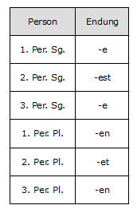

KOnjunktiv I
Anwendung:
In der Indirekten Rede verwendet
Eine Äußerung eines dritten ohne Einfluss wird wiedergegeben
Bildung:
1. Person Plural Präsens ohne (e)n (Verbstamm Präsens) + Konjunktivendung = Konjunktiv I
Beispiel:
Woyzeck(S.Z.)

Slide 5

Konjunktiv II
Anwendung:
Bezeichnet das irreale
Vor allem in konditional Satzgefügen, in Konsekutiv und in Vergleichssätzen
Als Ersatz für den Konjunktiv I
Bildung:
Person Plural Präteritum ohne (e)n (Verbstamm Präteritum) + Konjunktivendung = Konjunktiv II
A,o,u wird zu ä,ö,ü

Slide 6
Konjunktiv II
Beispiel:
Woyzeck(S.Z.)

Slide 7
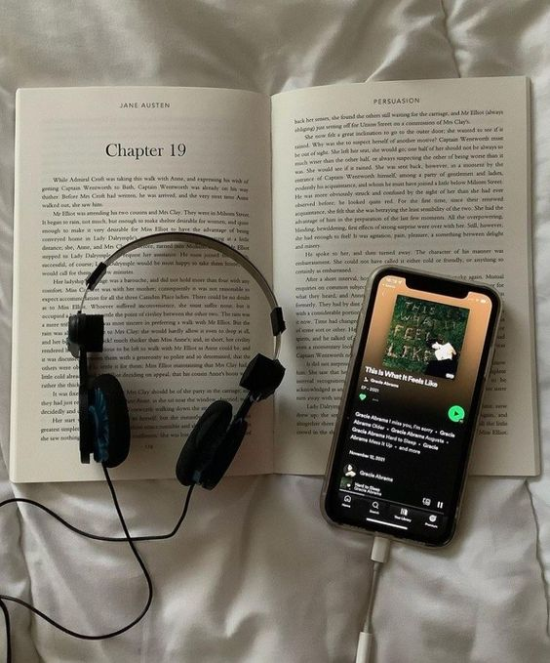
KONJUNKTIV II mit würde
Anwendung:
Wird genutzt wenn der Konjunktiv II nicht zu erkennen ist (Ausweichform)
Bildung:
würd + Konjunktivendung + Infinitiv des Vollverbs = Konjunktiv II mit würde
Beispiel:
Woyzeck(S.Z.)

Slide 8
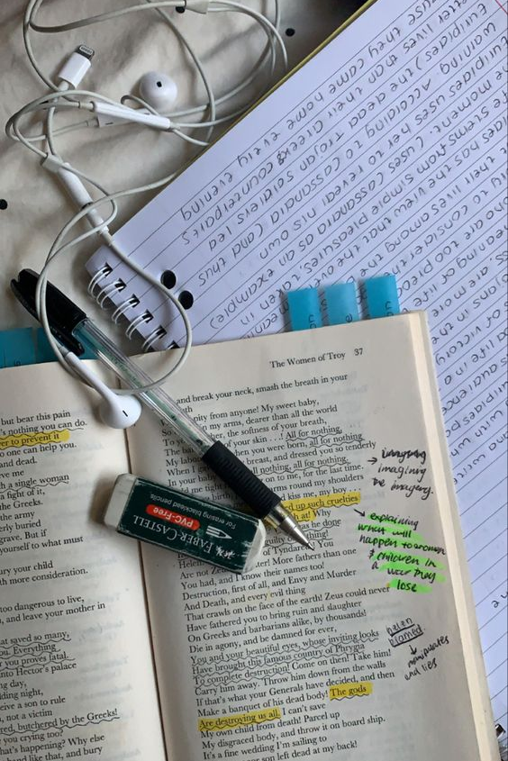
Unterschiede (wdh)
Konjunktiv I wird vom Infinitiv abgeleitet
In der indirekten Rede
Konjunktiv II wird vom Präteritum abgeleitet (mit den Umlauten ä,ö,ü)
Bezeichnet das irreale
Mit "würde" eine Ausweichform

Slide 9
Quellenangaben
https://www.studienkreis.de/deutsch/konjunktiv-i-ii-verwendung-uebungen/
https://de.wikipedia.org/wiki/Konjunktiv

